Slide 1
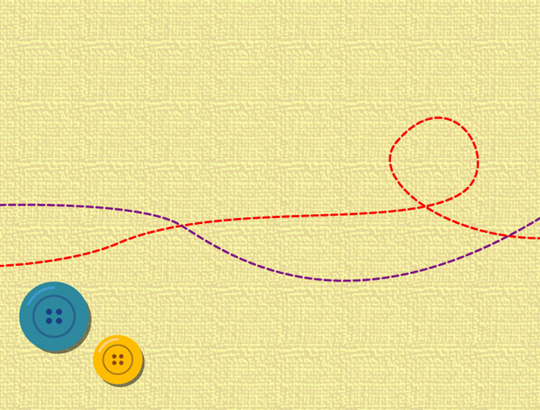
自分自身のこれまでと
未来についてのコミットメント
12月生 杉本 慎

Slide 2

自己紹介
杉本 慎（すぎもと しん）
1992年2月7日生 23歳
高卒１浪後、明治大経営学部に入学。
卒業後、日本食研株式会社に入社、退職。
趣味： ダーツ、料理、スポーツ観戦

Slide 3
過去の自分
～高校卒業まで
野球ばっかりも、怪我で肩を手術する。
大学期
ダーツにはまり、プロの試合にも出場。
しかし、優れた成績を残せず。
社会人
会社の環境に合わなく、重度一歩前の
抑うつになり退職する。

Slide 4
現在の自分
今まではやりたいと思った事だけを行動指針に
していた反省を踏まえ、色々考えた結果、、、
IT業界という結論に至る！！

Slide 5
なぜ、この業界なのか
１、業界のスピード感
２、業界の専門性
３、私自身の人間性を踏まえて

Slide 6
なぜプログラマカレッジに入ったのか
１、スクールで学び、サイト構築といった実務
に近い事をする事で、就職前に職場体験
をするのと近いものがあると考えた為。
２、なにより、無料だから。

Slide 7
未来についてのコミットメント
・3年間仕事に対して良い意味での「バカ」
になる事。
・上記を行う為に日々を楽しむ事。

Slide 8
以上！
ご静聴ありがとうございました！！

